Slide 1
أوراق عمل وحدة
(يلتزم بقواعد الأمن والسلامة)

Slide 2
تعريف الطالب على الحالات الاساسية للطوارئ من خلال ( الصور - المجسمات ) :
1- جرس الانذار
2- مخرج الطوارئ.
3 - نقطة تجمع

Slide 3
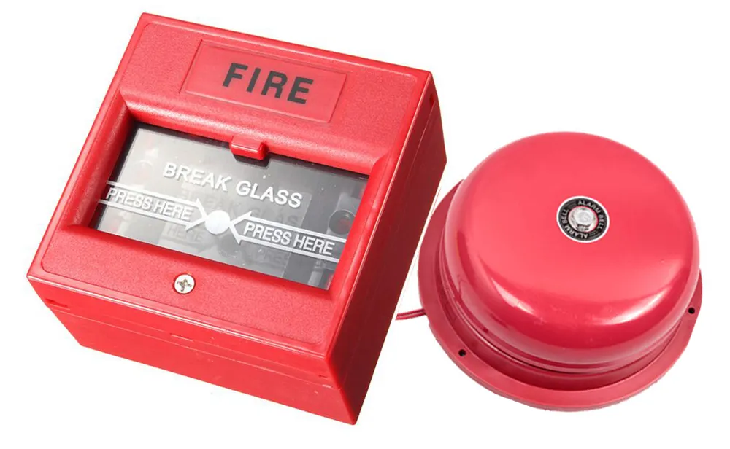

Slide 4
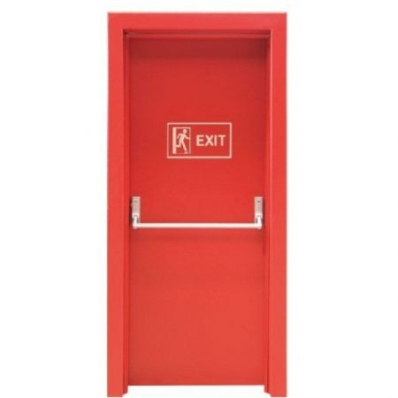

Slide 5
